Slide 1
BÜTÇESİNİ BİLEN ÇOCUKLAR
Notes:
Eğitmen öncelikle kendini tanıtır.
Sunumun akışından bahseder.

Slide 2
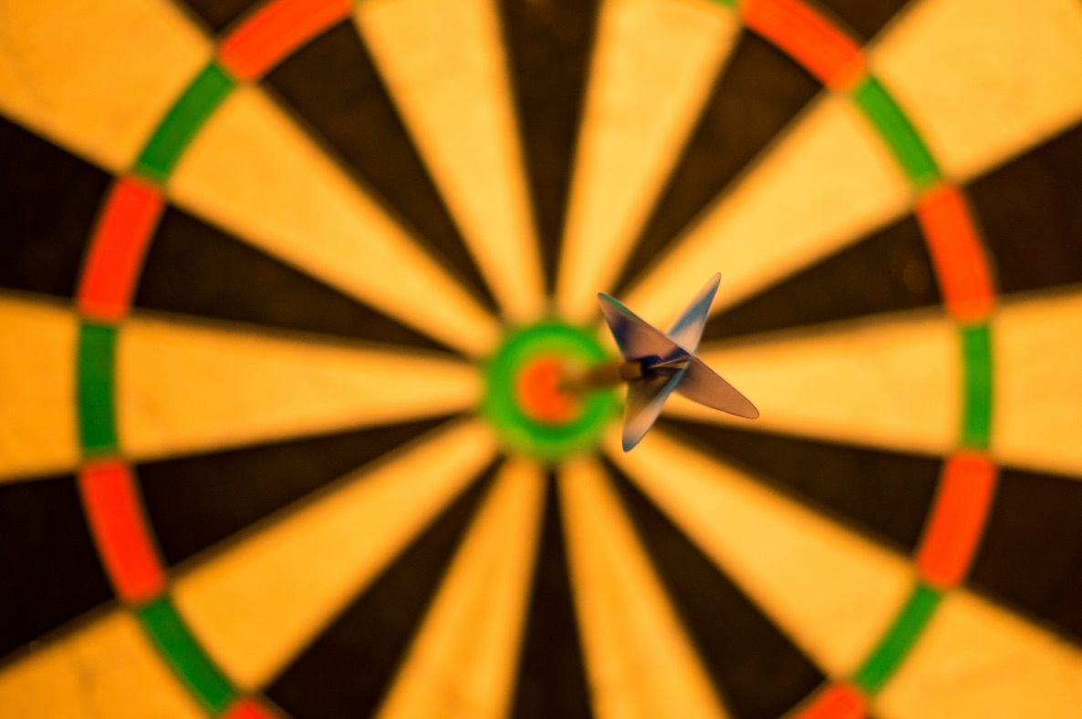
Hayal ve hedef
Hedeflerimizi gerçekleştirirken
para bize yardımcı olur.
Hedef =
Hayal + Plan
Notes:
Hayal ile hedef arasındaki fark nedir? Hayal ile hedef arasında tek fark eylemdir. Hayal kurduktan sonra bu hayali gerçekleştirmek için hedefler belirlemeli yani eyleme dökmeli, harekete geçmeliyiz. Daha sonra bu hedeflere ulaşmak için, aslında hayallerimizi gerçekleştirmek için çaba sarf etmeliyiz. İşte bu hayallerimizi gerçekleştirecek, hedeflerimize ulaşmamızı sağlayacak olan en büyük etken içsel motivasyondur.
İlkokul çağlarımızdan itibaren istek ve hedeflerimiz ailelerimizden bağımsız olarak gelişmeye başlar. Katılmak istediğimiz spor kulübüne yazılmak, çalmak istediğimiz bir müzik aletine sahip olmak, istediğimiz bir teknolojik aleti satın almak, yurtdışında kamp veya gezilere katılmak gibi istek ve hedeflerimiz için harçlıklarımızı biriktirerek birikim ve tasarrufa adım atmaya başlayabiliriz.

Slide 3
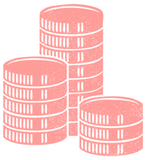
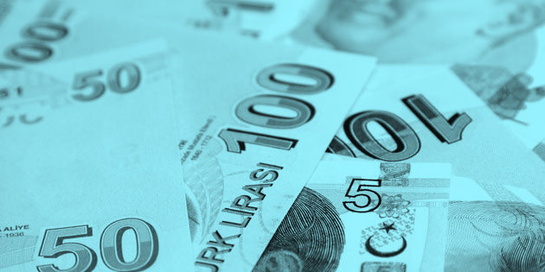
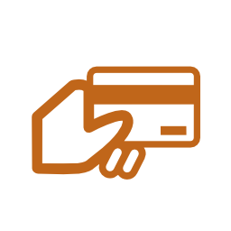
Paranın zamanda yolculuğu
İlk kağıt paranın bulunması
M.S. 806
Paranın bulunması M.Ö 7
İlk senet bulunması
M.Ö 7-8. yy
İlk çek kullanımı
1659
İlk kredi kartı kullanımı 1914
https://herkesicin.tcmb.gov.tr/wps/wcm/connect/ekonomi/hie/icerik/paranintarihi
Notes:
İlk Madeni Para: Tarihteki ilk madeni para basımının M.Ö VII. Yüzyılda Anadolu’da Lidyalılar tarafından yapıldığı bilinmektedir. (http://www.darphane.gov.tr/tr/content.php?parent_id=179&content_id=179)
İlk Senet: M.Ö. 7-8. yüzyıla ait olan senet, bir meyve bahçesinin satışına ilişkin ve Mardin’de bulunuyor. (http://www.ntv.com.tr/turkiye/dunyanin-en-eski-satis-senedi-mardinde,nXRnlW05IUWNNKWqEfzigg)
İlk Çek: Dünyada hamiline yazılarak kullanılan ilk çek, 22 Nisan 1659 ‘da Londra ‘da Nicholas Vanacker’a ödenmiştir. Çek değeri 10 pound olmak üzere, çeki ödeyen banka ismi , Clayton and Morris ‘tir. Bu çek el yazısı ile hazırlanmıştır ve bu çekin aslı, 1976 Aralık ayında Londra’da Sotheby’s müzayede salonunda yapılan bir açık arttırmada 1300 pounda satılmıştır. (Dünyadaki İlk Çek | Dünyanın İlkleri )
İlk Kağıt Para: Para icat edilmeden önce, deniz kabuğundan kıymetli metallere kadar çeşitli mallar değişim aracı olarak kullanılmıştır. Tarihi kayıtlara göre, M.Ö. 118 yılında Çinliler deri para kullanmışlardır. İlk kağıt para ise M.S. 806 yılında yine Çin’de ortaya çıkmıştır. (http://www.aso.com.tr/meraklibilgiler/Kagit_icat_Kagit_Parayi_kim_icat_etti.html)
İlk Kredi Kartı: 1914 – General Petroleum Corporation of California (Modern anlamda ilk kredi kartı) (http://www.ekodialog.com/kredi-karti-piyasasi/kredi-kartlari-tarihsel-gelisimi.html)
Türkiye’de ilk kredi kartı 1968 yılında ‘’Diners Clup’’ adlı bir kart ile başlamıştır.

Slide 4
Hedefleri planlama
Hedeflerimizi kısa, orta ve uzun dönem olarak öncelik sırasına koyalım.
ORTA DÖNEM
UZUN DÖNEM
KISA DÖNEM
GÜNLÜK VEYA HAFTALIK PLANLAR YAPMA
YILLIK PLANLAR YAPMA
AYLIK PLANLAR YAPMA

Slide 5
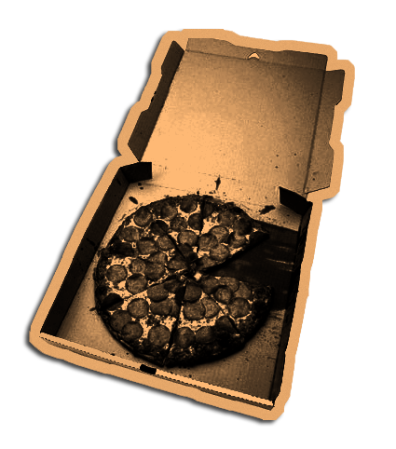
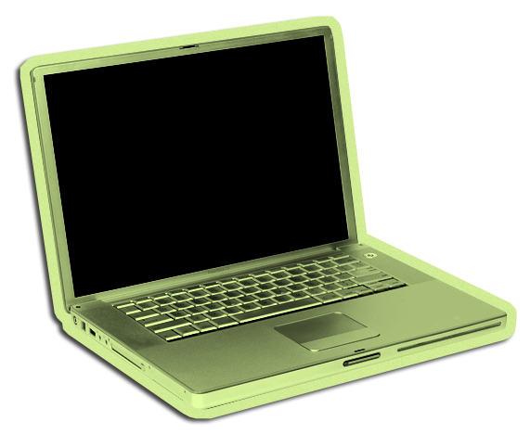
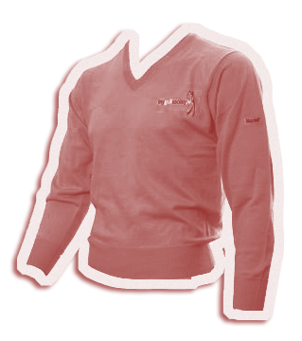
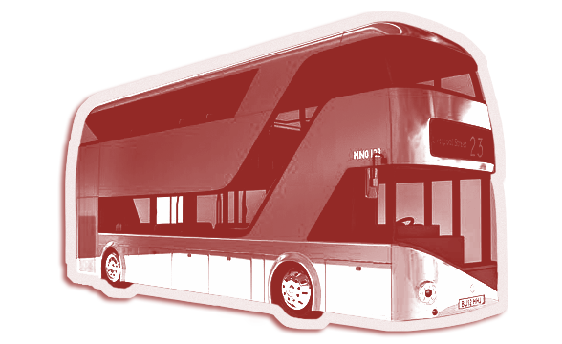
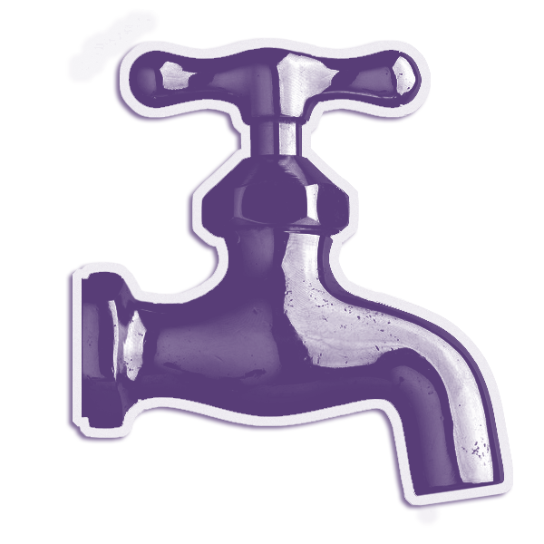
İHTİYAÇ MI İSTEK Mİ?
Notes:
İHTİYAÇ
İhtiyaç, toplulukların hayatlarını sağlıklı bir şekilde sürdürebilmesi için mutlaka karşılaması gereken durumlardır. 3 temel ihtiyaçtan bahsedebiliriz:
Beslenme: İnsanlar su içmeden ve yemek yemeden yaşayamaz.
Barınma: Soğuk ve sıcaktan korunmak, ayrıca tehlikelerden korunmak için bir eve ihtiyacımız vardır.
Giyinme: En temel ihtiyaçlarımızdan biri giyimedir. Çıplak gezemeyiz. Aynı zamanda üşümemek için de giyinme ihtiyacı duyarız.
İSTEK
Hayatımızı sürdürmek adına ihtiyaç duymadığımız, ancak elde ettiğimiz zaman bizi mutlu eden ihtiyaçlar istek olarak bilinir. İstekler aynı zamanda kişiden kişiye göre değişir. İstekler sınırsızdır ve her insan farklı isteklerde bulunabilir. Bu durum kişisel zevklere ve ihtiyaçlara bağlı olarak farklılık yaratır.
Çikolata yemek, sinemaya gitmek, bisiklet almak isteklerden bazılarıdır.

Slide 6
Dur, düşün ve sor
Harcama yapmadan önce 10 saniye şu soruları sor:
1
2
3
BUNA İHTİYACIM VAR MI?
BAŞKA BİR YERDE DAHA UCUZUNU BULABİLİR MİYİM?
ALIM GÜCÜM YETERLİ Mİ?
Buna benzer bir şeyin var mı? Ne sıklıkta kullanacaksın? Neyle birlikte kullanacaksın?
Bütçeni düşün, bu parayı harcamaya değer mi?
Her zaman fırsat ürün seçeneğini gözden geçir, güvenilir sitelerden online seçeneklere bak
Notes:
Harcama yapmadan önce kendimize 10 saniye vermeli ve düşünmeliyiz.
1- Buna ihtiyacım var mı? Buna benzer bir şeyin var mı? Ne sıklıkta kullanacaksın? Neyle birlikte kullanacaksın?
2- Alım gücüm yeterli mi? Bütçeni düşün, bu parayı harcamaya değer mi?
3- Başka bir yerde daha ucuzunu bulabilir miyim? Her zaman fırsat ürün seçeneğini gözden geçir, güvenilir sitelerden online seçeneklere bak.

Slide 7
Bi’ Düşün
Sıcak Çikolata
15 TL
x
3.900
BİRİKİM
Notes:
Bu uygulama yapılırken;
-Her öğrencinin hayati önemi olmayan ne aldığını söylemesi istenir.
-Alınan şeyin fiyatı öğrenilir.
-Ne sıklıkta alındığı öğrenilir ve hesap yapılır.
Yapılan hesaplamaya göre o parayla neler alabileceklerini düşünmeleri istenir.

Slide 8
Genel harcama eğilimi
OLMASI GEREKEN
Gelir - Birikim =
Harcama
GENELDE YAPILAN
Gelir - Harcama=
Birikim
https://herkesicin.tcmb.gov.tr/wps/wcm/connect/ekonomi/hie/icerik/para+fiyatlar+enf
Notes:
GELİR
Gelir, belli bir zamanda ve belli bir kaynaktan gelen paradır.
GİDER
Gider, faydanılan hizmetlere yapılan ödemelerdir.
BİRİKİM
Birikim, harcama yapmadan önce gelirin bir miktarını ayırarak biriktirilen para veya maldır.
HARCAMA
Harcama, bir ürün veya hizmeti alırken ödenen maliyettir.

Slide 9
Alışverişte nelere dikkat edilmeli?
İkincisi % 50
indirimli
500 TL’lik alışverişe
150 TL hediye çeki
1.000 TL’lik alışveriş
araba çekilişine katılma hakkı
İndirimli fiyat her zaman tasarruf anlamına gelmez.
Notes:
Alışveriş merkezlerinde yapılan indirimler ve fırsatlar çoğu zaman harcamayı planladığınız miktardan daha fazla harcamanıza neden olur.

Slide 10
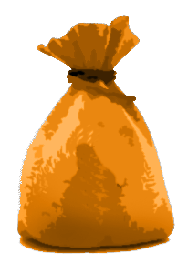
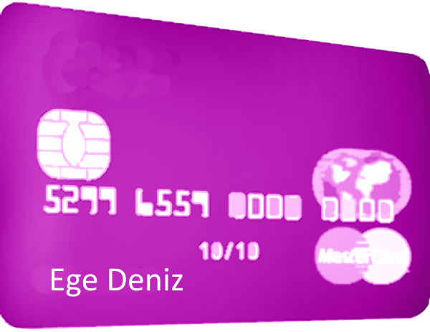
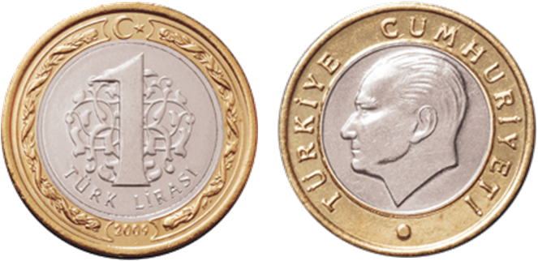
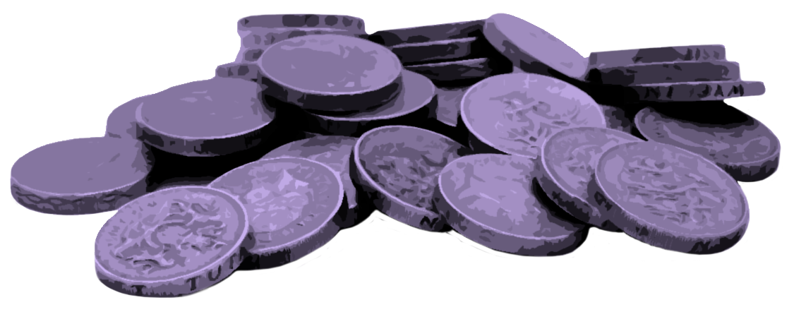
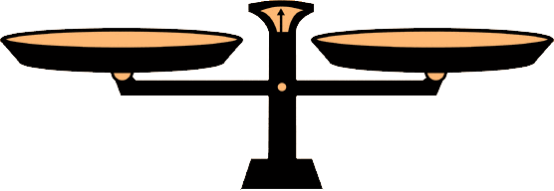
Bütçe
Gelir ve giderlerin takip edilerek dengelenmesi
Gelirler
Giderler
Bütçesini Bilen Çocuklar/Ortaokul
Notes:
Bütçe yapmak paranı kontrol etmeni sağlar.
Bu slaytta bütçeden, bütçenin ne olduğundan kısaca bahsedilip, katılımcılardan bütçeye ilişkin bilgileri olup olmadığı öğrenilir ve önce başlığı (ve varsa görseli) verip, ardından tartıştıktan sonra yanıtı gösterilir. Herkese birer kişisel bütçe yapması için çalışma kağıdı dağıtılarak 5 dakikalık bir süre verilir. Ardından demotivator uygulamasına geçilir.
Diyelim ki babamız bize 10 lira harçlık veriyor. Bunun 8 lirasını günlük harcamalarımız için, 1 lirasını ileride almayı hayal ettiğimiz güzel bir kitap için ve geri kalan 1 lirayı da belki bir gün lazım olur diye ayırıyorsak, bütçe yapmayı öğrenmişiz demektir. Emin olun, hem ebeveynlerimizin, hem büyük şirketlerin, hem de devletlerin yaptıkları bütçe aynen sizinki gibidir. Evet, bütçe yapmak gerçekten çocuk oyuncağıdır. Ama daha kolay başka bir şey daha vardır. Peki o nedir biliyor musunuz: Yaptığımız bütçeye dikkat etmemek!

Slide 11
Yol haritası
Ne almak istiyorsun?
Ne kadar biriktirmen gerek?
150 TL
Haftalık harçlığın ne kadar?
30 TL
Hedefine ulaşmak için haftalık ne kadarını birikime ayırabilirsin?
5 TL
7,5 ay sonra
Ne zaman alırsın?
Notes:
Bu uygulama yapılırken öğrencilere;
Almak istedikleri bir şey sorulur.
İstedikleri şeyin fiyatı sorulur.
Haftalık harçlıkları sorulur.
Harçlığının ne kadarını biriktirebileceği sorulur.
Ekstra bayram harçlıkları olup olmadığı ve bunları da dahil edip etmeyeceği sorulur.
Bu sorular ışığında bir hesaplama yapılır ve istenilen şeyin tahmini olarak ne zaman alınabileceği söylenir ve bir an önce birikime başlanılması için öğrenci teşvik edilir.

Slide 12
Birikim ve tasarruf
Birikim
Tasarruf
Birikim, küçük adımlarla
Hedefe dayalı yapılmalı.
Kaplumbağa ve tavşan
hikayesi misali…
Sahip olunan kaynakların sadece ihtiyaç kadarını tüketmektir.
Notes:
BİRİKİM
Birikim, harcama yapmadan önce gelirin bir miktarını ayırarak biriktirilen para veya maldır.
HARCAMA
Harcama, bir ürün veya hizmeti alırken ödenen maliyettir.
TASARRUF
Tasarruf, harcama ve tüketimde dikkatli davranma, yeterli olduğu kadar kullanmaya özen gösterme yani maliyetleri kısmaktır.

Slide 13
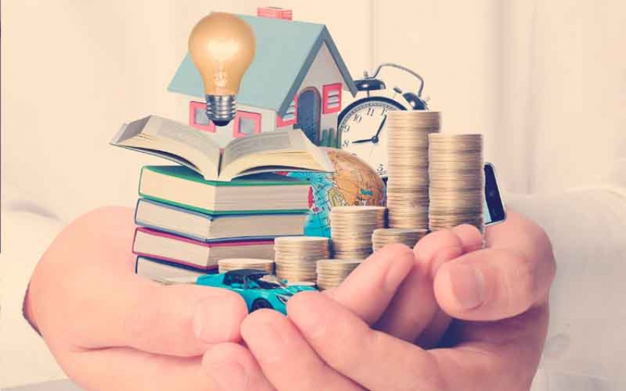
Bir ailenin tasarruf ipuçları
Musluklarınızın su sızdırmadığına emin olun. Saniyede bir damla damlayan musluk, yılda 1 ton israf eder.
Standart lamba, led ampulle değiştirildiğinde aydınlatma maliyeti yüzde 94 oranında azalır.
Market broşürlerini toplayıp ürünlerin fiyat ve kalite karşılaştırmalarını yapın. Alışveriş listenizi elde ettiğiniz sonuçlara göre yeniden düzenleyin.

Slide 14
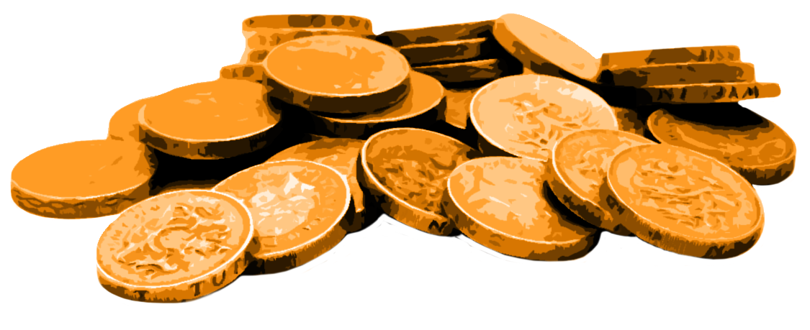
Yatırım
Sadece birikim yapmak yeterli değildir.
Birikimler atıl, hareketsiz tutulmamalıdır.
Yatırım, temelde bir gelir veya kazanç beklentisi ile birikimin bir yatırım aracına bağlanmasıdır.
Notes:
YATIRIM
Yatırım, belirli bir kaynağın ya da değerin gelir sağlamak amacıyla kısa veya uzun vadede değerlendirilmesidir.
Birikimlerin büyümesi, değer kaybetmemesi, enflasyon karşısında alım gücünü yitirmemesi için onları yatırım araçlarında değerlendirmek gerekir.
Yatırım, belirli bir kaynağın ya da değerin, gelir sağlamak amacıyla kalıcı bir biçimde kullanılmasıdır. Tüketim kavramından temel farkı, kullanılan kaynak ya da değerin işlem sonunda tükenmemesidir. Yatırım harcamasının sonucunda ortaya çıkan yatırım, orta ve uzun dönemde getiri sağlamaya devam eder.
Diyelim ki her ay 100 lira biriktiriyorsunuz ve biriktirdiğiniz parayı yastığınızın altına koyuyorsunuz ya da bir kitap arasına veya hiç kimsenin bulamayacağı bir yere. Her ay 100 lira biriktirdiğiniz sürece 1 yıl sonunda tam 1.200 liranız olur. 10 yıl sonunda ise 12.000 liranız. Ama eğer paranızı sizin için çalıştırırsanız? Yatırım sözcüğünü mutlaka duymuşsunuzdur. Yatırım, paranızın sizin için çalışmasını ifade eder. Yani paranız itaatkâr bir yardımcı gibi sizin için çalışır ve size para kazandırır. Mesela bir yılda biriktirdiğiniz 1.200 lirayı bir bankaya götürüp %10 faiz oranından yatırırsanız, 10 yıl sonunda yaklaşık 3.200 liranız olur. Sırf paranızı yastık altında tutmayıp bankaya götürdüğünüz için banka size 2.000 lira ilave para vermiş olur. Yani paranız sizin için çalışmış olur. Tasarruf yapmanın ne kadar zor olduğunu bildikleri için bankalar bu başarınızı mükafatlandırmak isterler. Paranızın enflasyon denen canavar altında ezilmesini önlemek için de devlet buna destek verir, paranızı sigorta eder.

Slide 15
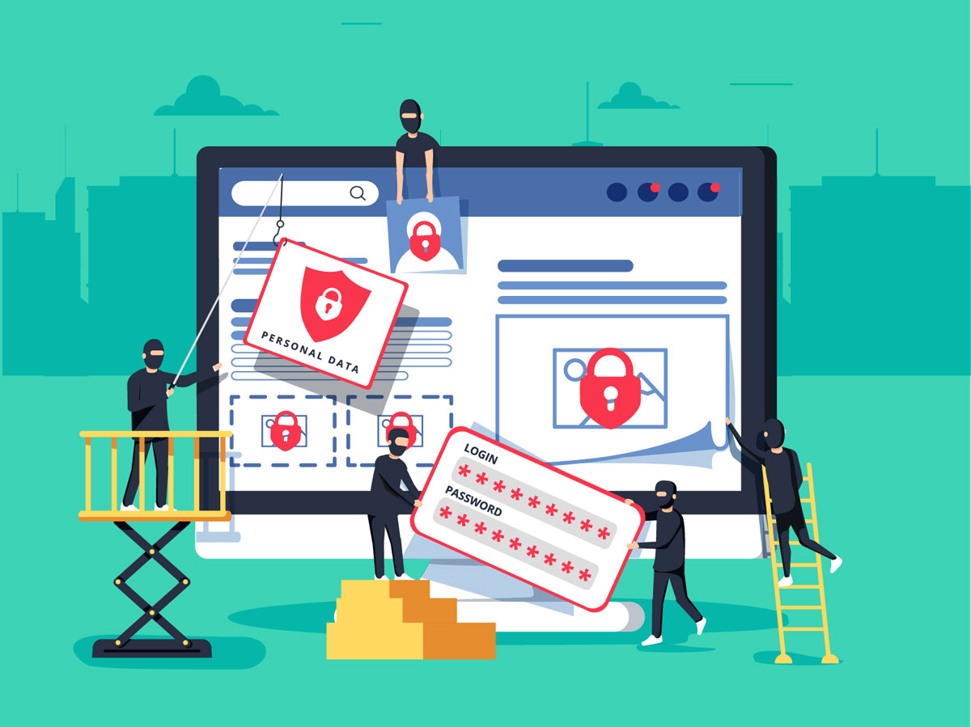
Sosyal Mühendislik Dolandırıcılığı Yönteminden Nasıl Korunulur?
Bankalar tarafından yapılan aramalarda kart bilginiz, şifreniz vb. istenmez. Bu tür durumlarda bilgilerinizi paylaşmayın.
Sosyal medya hesaplarınız üzerinden kişisel bilgilerinizi kimseyle paylaşmayın.
Hiçbir kamu ya da banka görevlisi sizden kart bilgisi, şifre gibi önemli bilgilerinizi istemez ve para talebinde bulunmaz, itibar etmeyin.
Notes:
SEYAHAT SİGORTASI
Seyahat sigortası, yurtiçi ya da yurtdışı seyahatleriniz sırasında meydana gelebilecek sağlık risklerine karşı sizi koruyan bir sigortadır.
TELEFON SİGORTASI
Telefon sigortası, çok önemli çünkü hep yanımızda ve telefonlar oldukça pahalılandı. telefonu çarpma, kırılma, düşme, sıvı teması, yüksek voltaja maruz kalma gibi hasarlara karşı güvence altına alır, teknik destek ve teknik servis sağlar.
ZORUNLU TRAFİK SİGORTASI
Zorunlu Trafik Sigortası, devlet tarafından bütün motorlu araç sahiplerine yapılması zorunlu tutulmuş olan ve kaza sonucunda diğer araç veya üçüncü şahıslara verebileceğiniz zararlar için sizi güvence altına alan bir sigorta ürünüdür.
DEPREM SİGORTASI
DASK, depremden sonra meydana gelebilecek yangın, yer kayması, infilak gibi durumlardan kaynaklanan maddi zararları poliçede belirtilen limitler ölçüsünde nakit olarak karşılar.

Slide 16
T E Ş E K K Ü R L E R
Notes:
https://www.tcmb.gov.tr/wps/wcm/connect/TR/TCMB+TR/Main+Menu/Banka+Hakkinda/Egitim-Akademik/Finansal+Okuryazarlik/etkinlikler/

